Slide 1
Temario
Cloud Computing
Indicadores / Motivaciones
Cloud Classic:
Conceptos.
Modelos de Servicio y Despliegue. Seguridad. Herramientas: Openstack.
Desarrollo de caso práctico
Cloud Native:
Conceptos.
Metodologías de Trabajo.
Seguridad. Herramientas: Kubernetes.

Slide 2
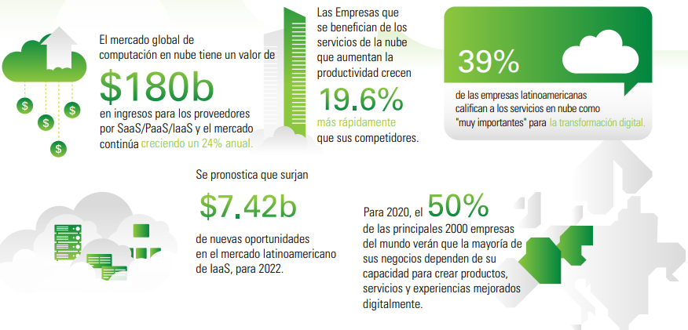
Algunos indicadores
Fuentes: Businesscomputingworld.co.uk, CenturyLink, Cloudcouncil.org, Cloudcomputing-news.net, Enterprisesproject.com, Centro Europeo para la Promoción de Importaciones, Gemalto.com, Harveynash.com, Intel.com, Skyhighnetworks.com, Statista, Rightscale.com; IDC Latinamerica Investment Trends; IDC Black Book 3rd.Platform Edition; Frost&Sullivan Latin American IaaS Market, Forecast.

Slide 3
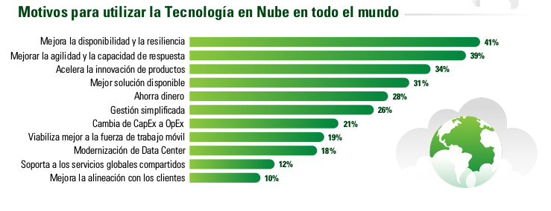
Motivos para adopción de Cloud
Fuentes: Businesscomputingworld.co.uk, CenturyLink, Cloudcouncil.org, Cloudcomputing-news.net, Enterprisesproject.com, Centro Europeo para la Promoción de Importaciones, Gemalto.com, Harveynash.com, Intel.com, Skyhighnetworks.com, Statista, Rightscale.com; IDC Latinamerica Investment Trends; IDC Black Book 3rd.Platform Edition; Frost&Sullivan Latin American IaaS Market, Forecast.

Slide 4
Cloud computing ...
La nube
¿ lo qué ?

Slide 5
angularJS NodeJS mongoDB Linux

Slide 6
angularJS NodeJS mongoDB Linux
VM1

Slide 7
angularJS NodeJS mongoDB Linux
VM1
VM2
VM3

Slide 8
angularJS NodeJS mongoDB
Linux
VM1
VM2
VM3

Slide 9
angularJS NodeJS mongoDB
Linux
python C C++ C#
java
VM1
VM2
VM3

Slide 10
angularJS NodeJS mongoDB
Linux
python C C++ C#
java
VM1
VM1
VM2
VM2
VM3
VM3

Slide 11
angularJS NodeJS mongoDB
Linux
python C C++ C#
java
data ... data ...
data ...
VM1
VM1
VM2
VM2
VM3
VM3

Slide 12
angularJS NodeJS mongoDB
Linux
python C C++ C#
java
data ... data ...
data ...
VM1
VM1
VM2
VM2
VM1
VM2

Slide 13
angularJS NodeJS mongoDB
Linux
python C C++ C#
java
data ... data ...
data ...

Slide 14
angularJS NodeJS mongoDB
Linux
python C C++ C#
java
data ... data ...
data ...
js
DB
git
dat
dat

Slide 15
keystone - identity
Ayelén
Bruno
Carlos
nova - compute
neutron - network
10.0.1.0/24
10.0.2.0/24
10.0.3.0/24
glance - image
cinder - volume
Ubuntu
CentOS
js
DB
git
dat
dat
Windows

Slide 16
Cloud Computing: Definición
“Uso de recursos de computación entregados sobre una red como un servicio” (1)
“Un modelo para facilitar el acceso a través de la red de manera conveniente y ubicua a un conjunto compartido de recursos de computación (redes, servidores, almacenamiento, aplicaciones y servicios) que pueden ser provisionados facilmente y rapidamente con un mínimo esfuerzo de gestión o interacción por parte del proveedor de servicios “ (2)
Este modelo de cloud se compone de cinco características esenciales, tres modelos de servicio y cuatro de despliegue.
Características
Auto servicio y bajo demanda
Acceso por red
Compartición de recursos [multi-inquilino]
Rápida elasticidad [escalabilidad]
Servicio Medido [Monitoreo]
Modelos de Servicio
SaaS - Software aaS
PaaS - Platform aaS
IaaS - Infra aaS
Modelos de Despliegue
Nube privada
Nube comunitaria
Nube pública
Nube híbrida
1 http://en.wikipedia.org/wiki/Cloud_computing
2 The NIST Definition of Cloud Computing

Slide 17
Cloud Computing = Cloud Classic “para nos”
On Premises
IaaS
PaaS
SaaS
Aplicación
Aplicación
Aplicación
Aplicación
Datos
Datos
Datos
Datos
Tiempo de Ejecución
Tiempo de Ejecución
Tiempo de Ejecución
Tiempo de Ejecución
Sistema Operativo
Sistema Operativo
Sistema Operativo
Sistema Operativo
Servidores
Servidores
Servidores
Servidores
Almacenamiento
Almacenamiento
Almacenamiento
Almacenamiento
Red
Red
Red
Red
Cloud Computing
autoservicio
bajo-demanda
acceso por red
recursos en común (multi-inquilino)
rápida elasticidad (escalabilidad)
servicio medido (monitoreo)
Administración del Cliente
Administración del Proveedor

Slide 18

Cloud Computing
Paradigma que permite ofrecer recursos computacionales mediante Internet
Recursos virtuales agrupados para diseñar y gestionar nubes
Publicas o privadas

Slide 19
keystone - identity
Ayelén
Bruno
Carlos
nova - compute
neutron - network
10.0.1.0/24
10.0.2.0/24
10.0.3.0/24
glance - image
cinder - volume
Ubuntu
CentOS
js
DB
git
dat
dat
Windows

Slide 20
Cloud Computing
KEYSTONE
Identity Service
NOVA
CINDER
GLANCE
Compute Service
Block-Storage
Image-Service
NEUTRON
HEAT
HORIZON
SWIFT
MANILA
Web-bassed-Dashboard
OpenStack-Service
Network Service
Object--Storage
Shared File System
OSLO
Common - Libraries
CEILOMETER
Telemetry-Service

Slide 21
Cloud Computing - OpenStack
Diferencias con la Virtualización
01
Recursos Agnosticos y Desechables
Adiós a la Reconstruccion y Reeimplementacion
Virtualización exige cuidado y Alimentación
02
Automatización desde el primer momento
Funciones manuales
y/o scripts
03
Permite autoservicio (el usuario aprovisiona lo que necesita cuando lo necesita)
Diseñado para el usuario final
Requiere un Administrador
-Gestión de recursos-

Slide 22
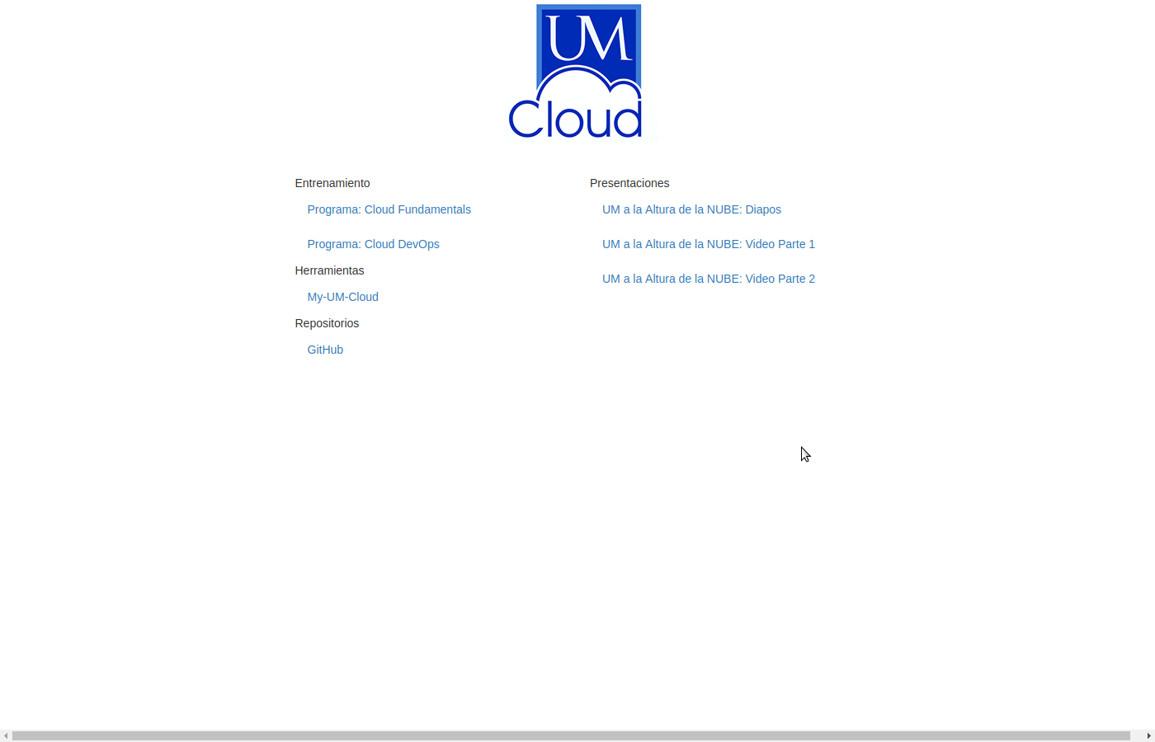
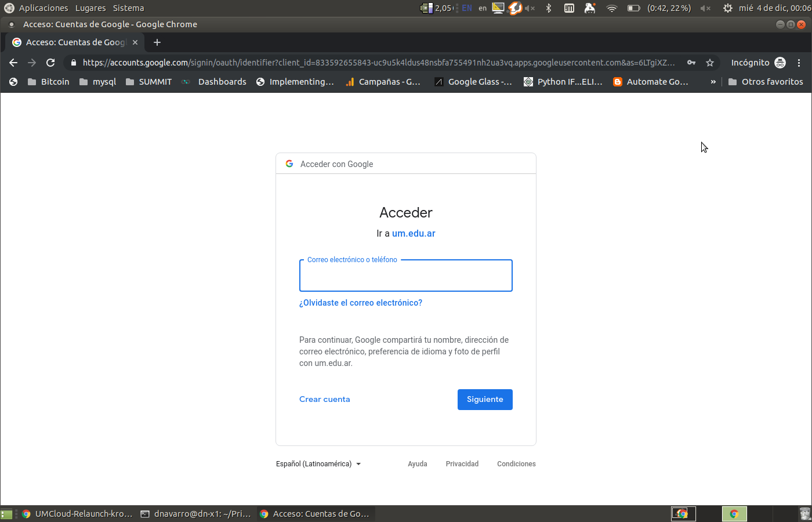
UMCloud: Onboarding
https://cloud.um.edu.ar
Oauth [“apellido um.edu.ar”]
@um.edu.ar
@alumno.um.edu.ar

Slide 23
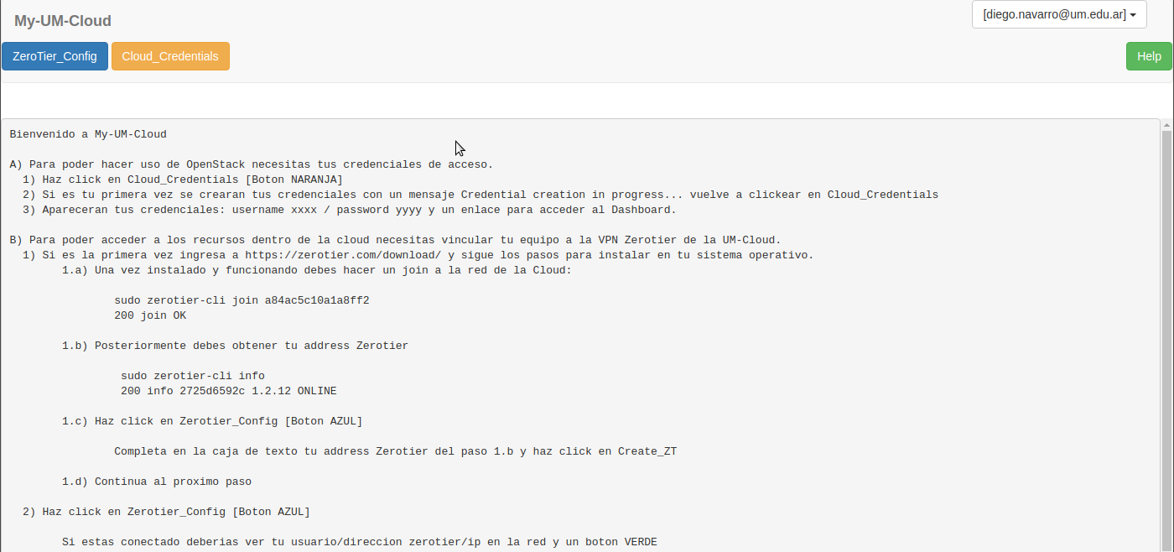
UMCloud: Onboarding
3. https://my.cloud.um.edu.ar

Slide 24
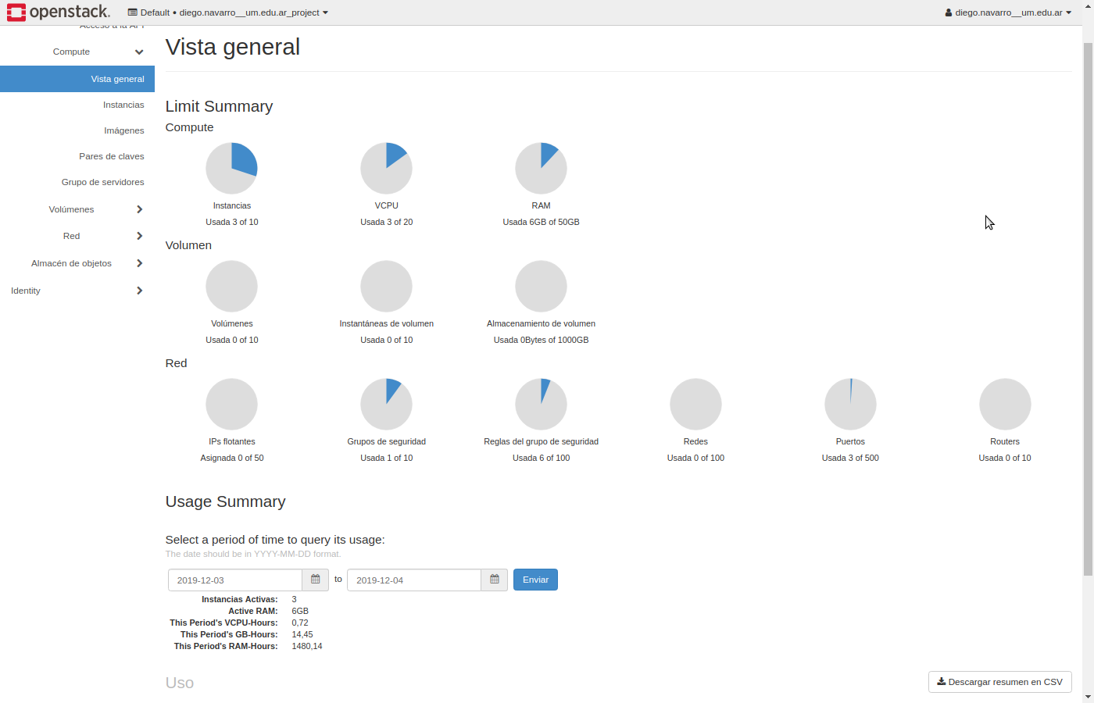
UMCloud: Onboarding
4. Horizon Dashboard https://console.cloud.um.edu.ar

Slide 25
Cloud Classic
Caso Práctico

Slide 26
Aplicación Web con múltiples capas: Wordpress
WebAPP
01
Apache
+
php
Load Balancer
nginx
Database
MySQL
WebAPP
02
Apache
+
php

Slide 27
Aplicación Web con múltiples capas: Wordpress
Necesitamos instalar un motor de base de datos, exponerlo a que sea accesible por la red, crear la base de datos y un usuario con permisos para esa base de datos.
Creamos instancia ubuntu_1804, llamarla: wp-db
Nos logueamos: ssh ubuntu@<IP_instancia>
sudo mount -o remount,nobarrier,commit=120 /
sudo apt update && sudo apt-get install -y mysql-server
#Poner Base de datos disponible en la RED
sudo vi /etc/mysql/mysql.conf.d/mysqld.cnf
#bind-address = 127.0.0.1
bind-address = 0.0.0.0
sudo systemctl restart mysql
#creamos DB y usuario para WP
sudo mysql
CREATE DATABASE wordpress;
GRANT SELECT,INSERT,UPDATE,DELETE,CREATE,DROP,ALTER
ON wordpress.*
TO wordpress@'%'
IDENTIFIED BY 'telewordpress';
Database
MySQL
https://ubuntu.com/tutorials/install-and-configure-wordpress

Slide 28
Aplicación Web con múltiples capas: Wordpress
Necesitamos desplegar Wordpress y configurarlo para que acceda a la db remota.
Creamos instancia ubuntu_1804, llamarla: wp-webapp-01
Nos logueamos: ssh ubuntu@<IP_instancia>
sudo apt-get update
sudo mount -o remount,nobarrier,commit=120 /
sudo apt-get install -y wordpress php libapache2-mod-php php-mysql
sudo vi /etc/apache2/sites-available/wordpress.conf
Alias /blog /usr/share/wordpress
<Directory /usr/share/wordpress>
Options FollowSymLinks
AllowOverride Limit Options FileInfo
DirectoryIndex index.php
Order allow,deny
Allow from all
</Directory>
<Directory /usr/share/wordpress/wp-content>
Options FollowSymLinks
Order allow,deny
Allow from all
</Directory>
#Activar Sitio wordpress y modulo de rewrite
sudo a2ensite wordpress && sudo a2enmod rewrite
#Reiniciar apache
sudo service apache2 restart
WebAPP
Apache
+
php
https://ubuntu.com/tutorials/install-and-configure-wordpress

Slide 29
Aplicación Web con múltiples capas: Wordpress
#sudo vi /etc/wordpress/config-<IP_INSTANCIA_WEBAPP>.php
sudo vi /etc/wordpress/config-10.201.0.XX.php
<?php
define('DB_NAME', 'wordpress');
define('DB_USER', 'wordpress');
define('DB_PASSWORD', 'telewordpress'); #password DB
define('DB_HOST', '10.201.0.35'); #IP_INSTANCIA_DB
define('DB_COLLATE', 'utf8_general_ci');
define('WP_CONTENT_DIR', '/usr/share/wordpress/wp-content');
?>
#Apuntar navegador a http://10.201.0.33/blog/
# Con la Floating IP, hago un symlink para apuntar al mismo archivo
cd /etc/wordpress
sudo ln -s config-10.201.0.XX.php config-192.168.3.YY.php
sudo ln -s config-10.201.0.XX.php config-TUNOMBRE.tele.cloud.um.edu.ar.php
# En mysql, para reconstruir el sitio desde cero con el FQDN -^
DROP DATABASE wordpress;
CREATE DATABASE wordpress;
WebAPP
Apache
+
php
https://ubuntu.com/tutorials/install-and-configure-wordpress

Slide 30
Aplicación Web con múltiples capas: Wordpress
Creamos instancia ubuntu_minimal_1804 , llamarla: wp-fe-01
Nos logueamos: ssh ubuntu@<IP_instancia>
Ejecutamos:
# Truquillo de optimización de disco:
sudo mount -o remount,nobarrier,commit=120 /
# Install nginx, and helper tools sudo apt-get update sudo apt-get install nginx vim curl
# Remove default nginx site sudo rm /etc/nginx/sites-enabled/default
# Configure nginx as reverse proxy
sudo vi /etc/nginx/conf.d/lb.conf
server {
listen 80;
location / {
proxy_pass http://10.201.0.53; # my backend WP
}
}
sudo service nginx restart
# Should show “backend” (WP) content
curl http://localhost/ # Ver logs de acceso en el frontend proxy tail -f /var/log/nginx/access.log
Load Balancer
nginx

Slide 31
Cloud Classic
Caso Práctico ++

Slide 32
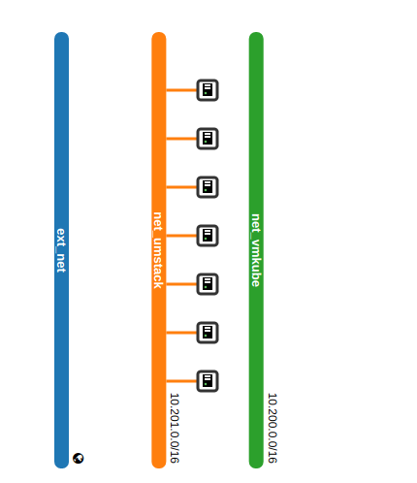
Cloud Networking : Crear Red
VPN UM_Cloud
“Internet”

Slide 33
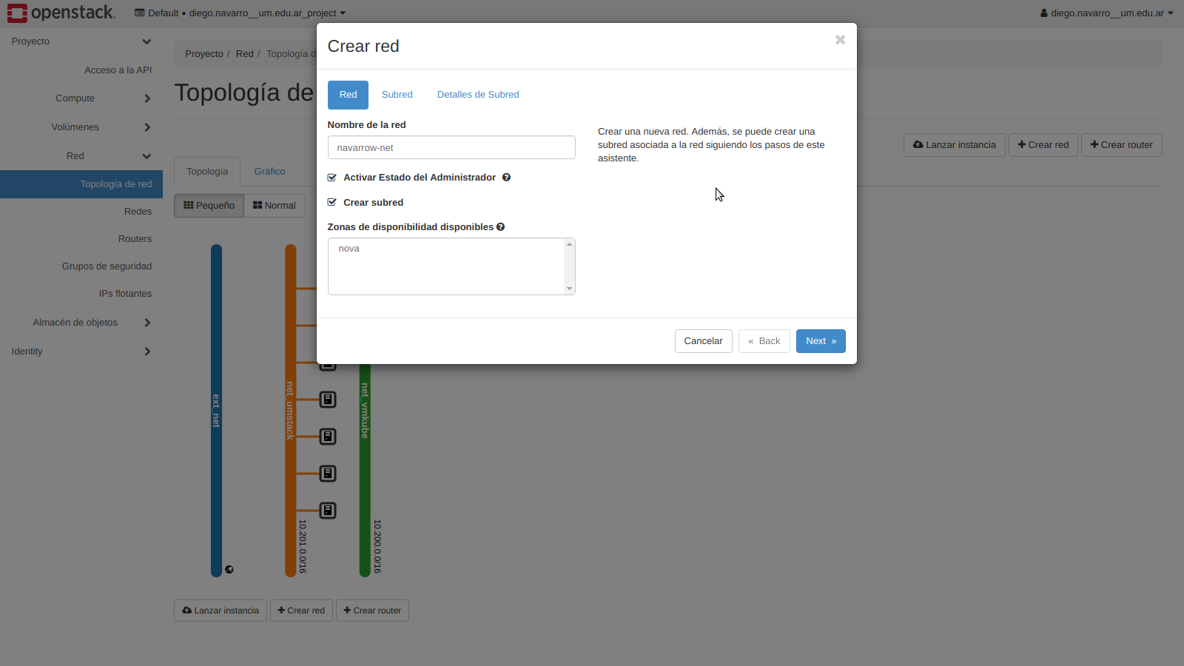
Cloud Networking: Crear Red

Slide 34
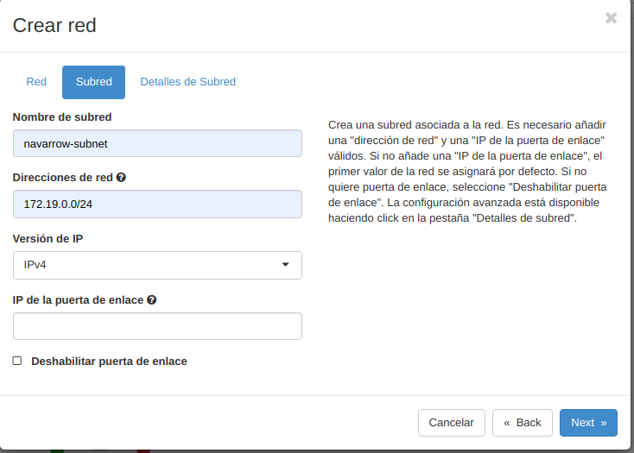
Cloud Networking: Crear Red

Slide 35
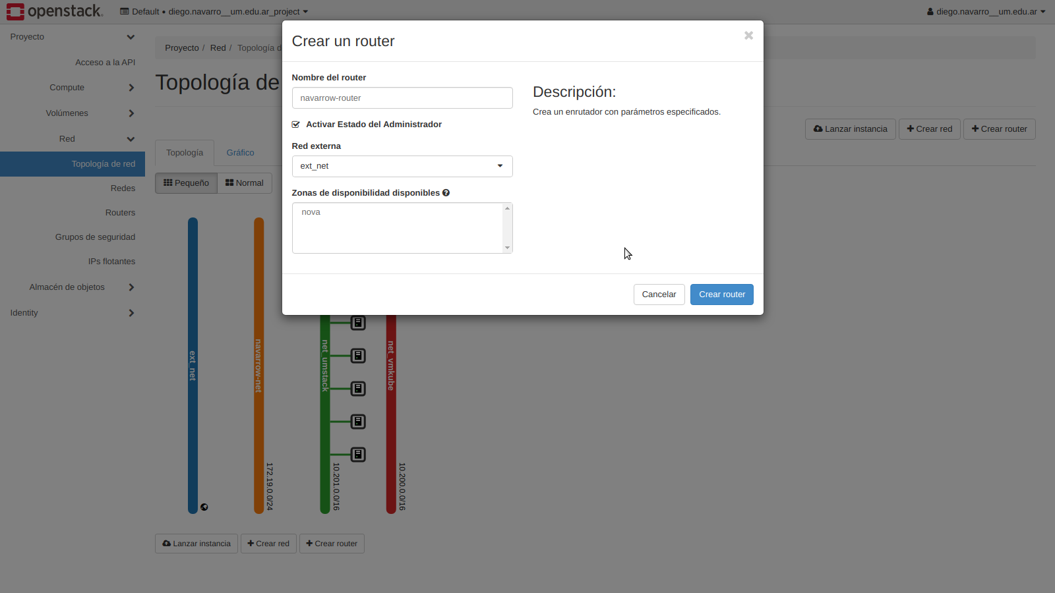
Cloud Networking: Crear Router

Slide 36
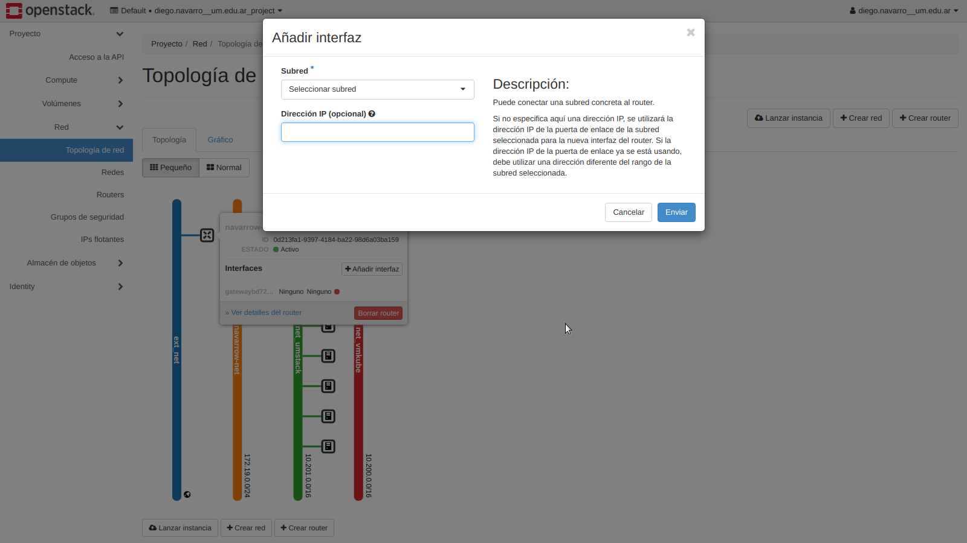
Cloud Networking: Crear Router, Añadir Interfaz

Slide 37
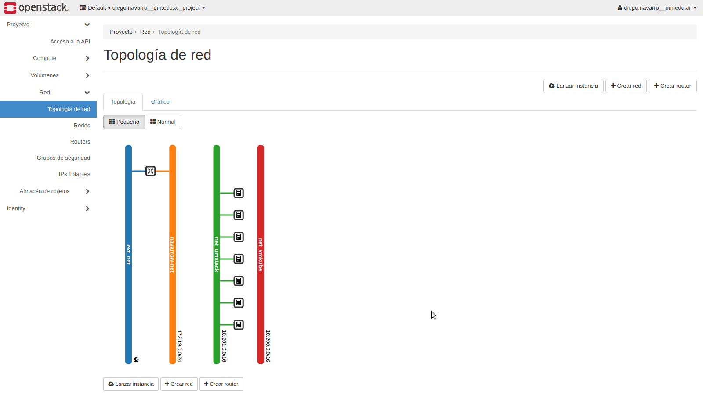
Cloud Networking

Slide 38
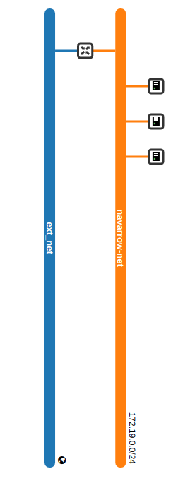
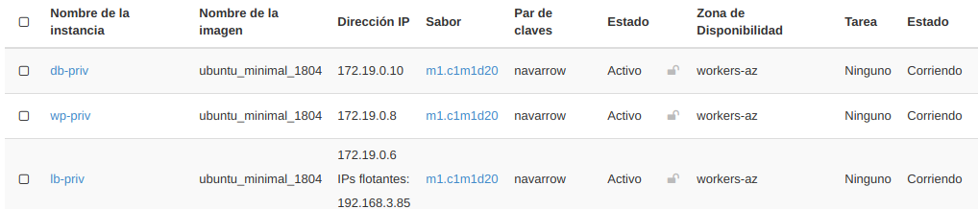
Instancias
Creamos nuevamente las instancias sobre la nueva red Privada y Asignamos la IP Elástica a una [bastión] [remember -> ssh -A ]
Rehacemos la configuración de la clase anterior con el nuevo
direccionamiento

Slide 39
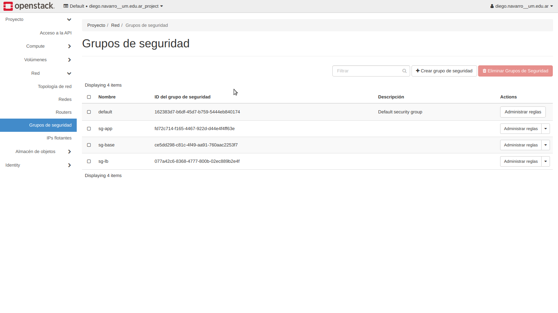
Grupos de Seguridad

Slide 40
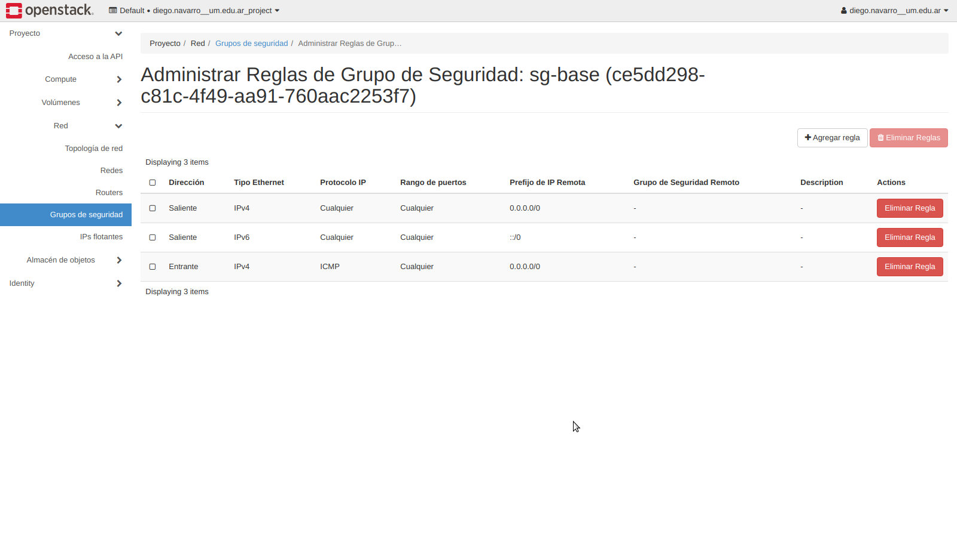
Grupos de Seguridad: sg-base [a todos]

Slide 41
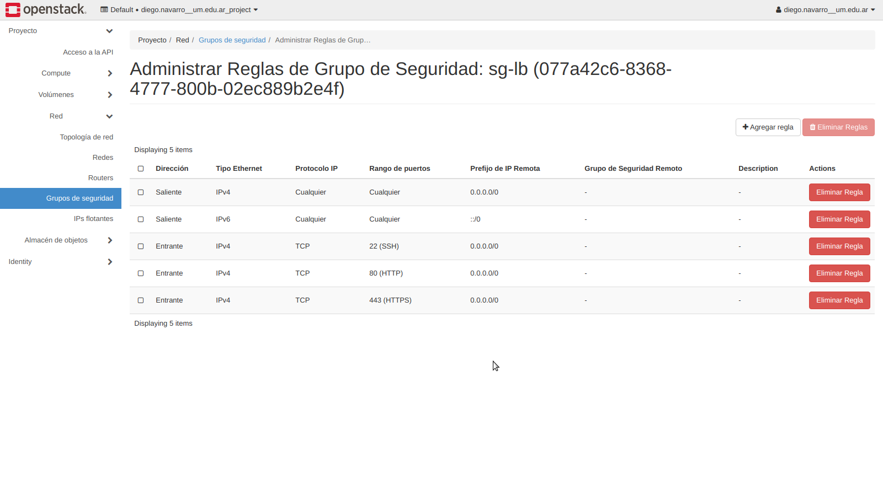
Grupos de Seguridad: sg-lb [solo Load Balancer]

Slide 42
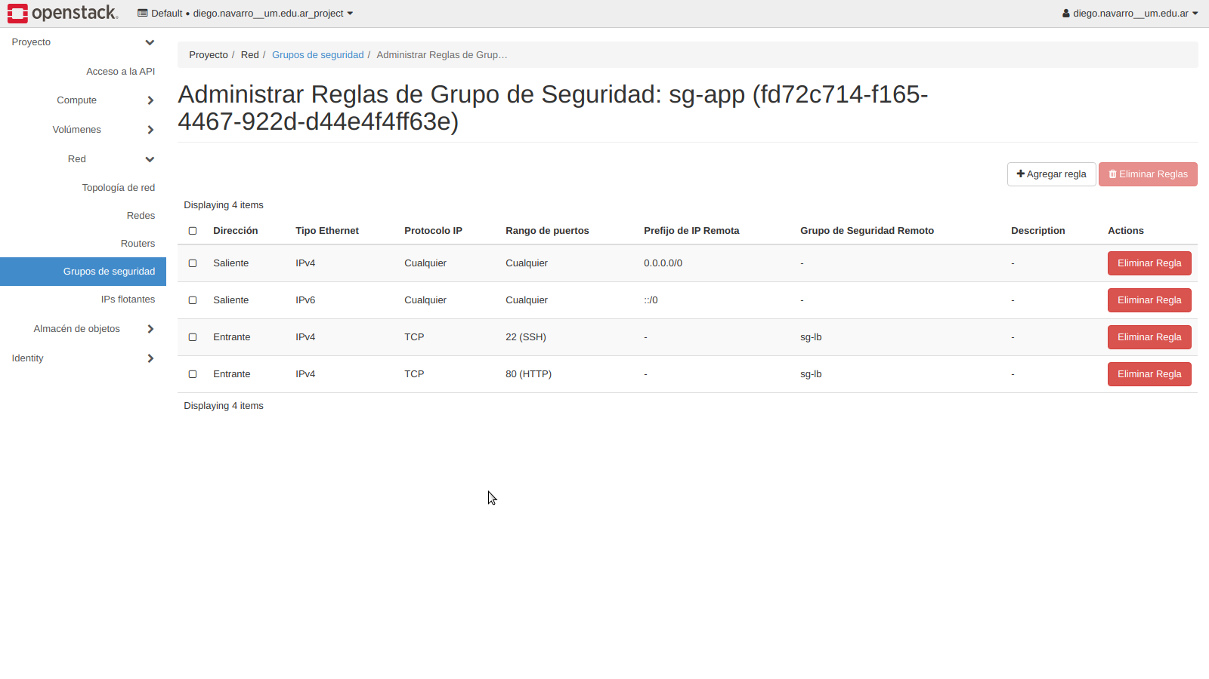
Grupos de Seguridad: sg-app [solo a la WebApp]

Slide 43
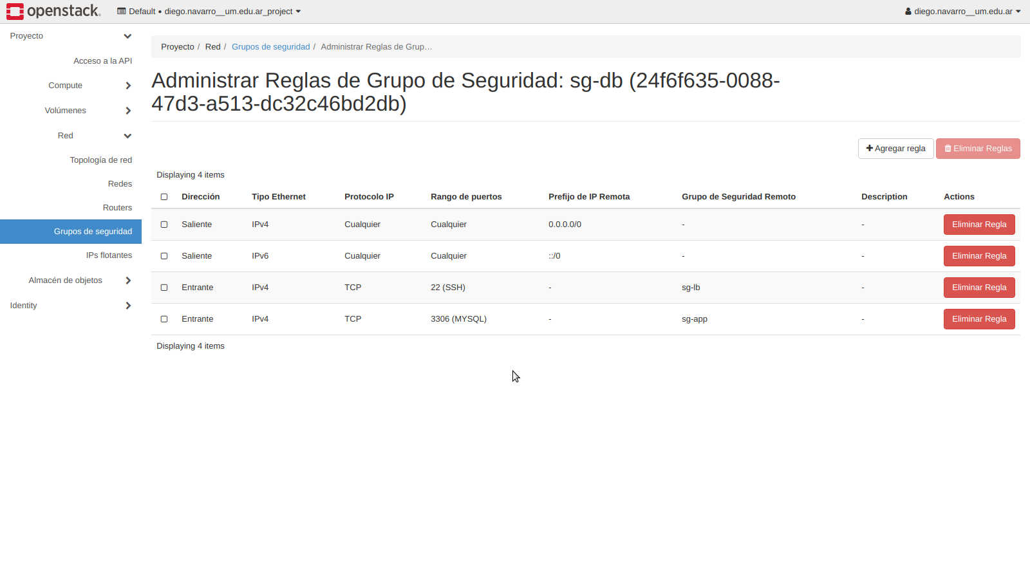
Grupos de Seguridad: sg-db [solo a la db]

Slide 44
Cloud native

Slide 45
"Cloud Native" según CNCF.io
CNCF == Cloud Native Computing Foundation
CNCF Cloud Native Definition v1.0 [1]
Cloud native technologies empower organizations to build and run scalable applications in modern, dynamic environments such as public, private, and hybrid clouds. Containers, service meshes, microservices, immutable infrastructure, and declarative APIs exemplify this approach.
These techniques enable loosely coupled systems that are resilient, manageable, and observable. Combined with robust automation, they allow engineers to make high-impact changes frequently and predictably with minimal toil.

Slide 46

Cloud Native - containers son cool, pero ...

Slide 47

Cloud Native - un poco de arqueología ...
THE Monolith
Apps
Runtime
System
Kernel
Hardware
platform | METAL
orchestration | imperative
tools | human, scripts, ansible, chef

Slide 48

Cloud Native - más cerca en el espacio-tiempo
THE Monolith
the VMonoliths
Apps
...
App
App
Runtime
Runtime
Runtime
System
System
System
K
K
Kernel
K
vH
vH
Hardware
H
platform | METAL | Cloud Classic®
orchestration | imperative | += ~declarative
tools | human, scripts, ansible, chef | += ~terraform

Slide 49

Cloud Native - desengrasándonos del sistema
THE Monolith
The VMonoliths
Containers
Apps
...
App
App
App
App
...
Runtime
Runtime
Runtime
Runtime
Runtime
System
System
System
System
K
K
Kernel
K
K
vH
vH
Hardware
H
H
platform | METAL | Cloud Classic® | Cloud Native
orchestration | imperative | += ~declarative | declarative
tools | human, scripts, ansible, chef | += ~terraform | Kubernetes, Docker SWarm

Slide 50

Cloud Native - del monolito al nativo
/etc/init.d/app.init
/etc/app.conf
/etc/app.conf
app
:80
app
:80
read only
read-only
x.x.x.x
container
stdout/err
/var/log/ app.log
10.1.2.3
nodo

Slide 51
Temario
Cloud Computing
Indicadores / Motivaciones
Cloud Classic:
Conceptos.
Modelos de Servicio y Despliegue. Seguridad. Herramientas: Openstack.
Desarrollo de caso práctico
Cloud Native:
Conceptos.
Metodologías de Trabajo.
Seguridad. Herramientas: Kubernetes.

Slide 52
Algunos indicadores
Fuentes: Businesscomputingworld.co.uk, CenturyLink, Cloudcouncil.org, Cloudcomputing-news.net, Enterprisesproject.com, Centro Europeo para la Promoción de Importaciones, Gemalto.com, Harveynash.com, Intel.com, Skyhighnetworks.com, Statista, Rightscale.com; IDC Latinamerica Investment Trends; IDC Black Book 3rd.Platform Edition; Frost&Sullivan Latin American IaaS Market, Forecast.

Slide 53
Motivos para adopción de Cloud
Fuentes: Businesscomputingworld.co.uk, CenturyLink, Cloudcouncil.org, Cloudcomputing-news.net, Enterprisesproject.com, Centro Europeo para la Promoción de Importaciones, Gemalto.com, Harveynash.com, Intel.com, Skyhighnetworks.com, Statista, Rightscale.com; IDC Latinamerica Investment Trends; IDC Black Book 3rd.Platform Edition; Frost&Sullivan Latin American IaaS Market, Forecast.

Slide 54
Cloud computing ...
La nube
¿ lo qué ?

Slide 55
angularJS NodeJS mongoDB Linux

Slide 56
angularJS NodeJS mongoDB Linux
VM1

Slide 57
angularJS NodeJS mongoDB Linux
VM1
VM2
VM3

Slide 58
angularJS NodeJS mongoDB
Linux
VM1
VM2
VM3

Slide 59
angularJS NodeJS mongoDB
Linux
python C C++ C#
java
VM1
VM2
VM3

Slide 60
angularJS NodeJS mongoDB
Linux
python C C++ C#
java
VM1
VM1
VM2
VM2
VM3
VM3

Slide 61
angularJS NodeJS mongoDB
Linux
python C C++ C#
java
data ... data ...
data ...
VM1
VM1
VM2
VM2
VM3
VM3

Slide 62
angularJS NodeJS mongoDB
Linux
python C C++ C#
java
data ... data ...
data ...
VM1
VM1
VM2
VM2
VM1
VM2

Slide 63
angularJS NodeJS mongoDB
Linux
python C C++ C#
java
data ... data ...
data ...

Slide 64
angularJS NodeJS mongoDB
Linux
python C C++ C#
java
data ... data ...
data ...
js
DB
git
dat
dat

Slide 65
keystone - identity
Ayelén
Bruno
Carlos
nova - compute
neutron - network
10.0.1.0/24
10.0.2.0/24
10.0.3.0/24
glance - image
cinder - volume
Ubuntu
CentOS
js
DB
git
dat
dat
Windows

Slide 66
Cloud Computing: Definición
“Uso de recursos de computación entregados sobre una red como un servicio” (1)
“Un modelo para facilitar el acceso a través de la red de manera conveniente y ubicua a un conjunto compartido de recursos de computación (redes, servidores, almacenamiento, aplicaciones y servicios) que pueden ser provisionados facilmente y rapidamente con un mínimo esfuerzo de gestión o interacción por parte del proveedor de servicios “ (2)
Este modelo de cloud se compone de cinco características esenciales, tres modelos de servicio y cuatro de despliegue.
Características
Auto servicio y bajo demanda
Acceso por red
Compartición de recursos [multi-inquilino]
Rápida elasticidad [escalabilidad]
Servicio Medido [Monitoreo]
Modelos de Servicio
SaaS - Software aaS
PaaS - Platform aaS
IaaS - Infra aaS
Modelos de Despliegue
Nube privada
Nube comunitaria
Nube pública
Nube híbrida
1 http://en.wikipedia.org/wiki/Cloud_computing
2 The NIST Definition of Cloud Computing

Slide 67
Cloud Computing = Cloud Classic “para nos”
On Premises
IaaS
PaaS
SaaS
Aplicación
Aplicación
Aplicación
Aplicación
Datos
Datos
Datos
Datos
Tiempo de Ejecución
Tiempo de Ejecución
Tiempo de Ejecución
Tiempo de Ejecución
Sistema Operativo
Sistema Operativo
Sistema Operativo
Sistema Operativo
Servidores
Servidores
Servidores
Servidores
Almacenamiento
Almacenamiento
Almacenamiento
Almacenamiento
Red
Red
Red
Red
Cloud Computing
autoservicio
bajo-demanda
acceso por red
recursos en común (multi-inquilino)
rápida elasticidad (escalabilidad)
servicio medido (monitoreo)
Administración del Cliente
Administración del Proveedor

Slide 68
Cloud native

Slide 69
"Cloud Native" según CNCF.io
CNCF == Cloud Native Computing Foundation
CNCF Cloud Native Definition v1.0 [1]
Cloud native technologies empower organizations to build and run scalable applications in modern, dynamic environments such as public, private, and hybrid clouds. Containers, service meshes, microservices, immutable infrastructure, and declarative APIs exemplify this approach.
These techniques enable loosely coupled systems that are resilient, manageable, and observable. Combined with robust automation, they allow engineers to make high-impact changes frequently and predictably with minimal toil.

Slide 70
Cloud Native - containers son cool, pero ...

Slide 71
Cloud Native - un poco de arqueología ...
THE Monolith
Apps
Runtime
System
Kernel
Hardware
platform | METAL
orchestration | imperative
tools | human, scripts, ansible, chef

Slide 72
Cloud Native - más cerca en el espacio-tiempo
THE Monolith
the VMonoliths
Apps
...
App
App
Runtime
Runtime
Runtime
System
System
System
K
K
Kernel
K
vH
vH
Hardware
H
platform | METAL | Cloud Classic®
orchestration | imperative | += ~declarative
tools | human, scripts, ansible, chef | += ~terraform

Slide 73
Cloud Native - desengrasándonos del sistema
THE Monolith
The VMonoliths
Containers
Apps
...
App
App
App
App
...
Runtime
Runtime
Runtime
Runtime
Runtime
System
System
System
System
K
K
Kernel
K
K
vH
vH
Hardware
H
H
platform | METAL | Cloud Classic® | Cloud Native
orchestration | imperative | += ~declarative | declarative
tools | human, scripts, ansible, chef | += ~terraform | Kubernetes, Docker SWarm

Slide 74
Cloud Native - del monolito al nativo
/etc/init.d/app.init
/etc/app.conf
/etc/app.conf
app
:80
app
:80
read only
read-only
x.x.x.x
container
stdout/err
/var/log/ app.log
10.1.2.3
nodo

Slide 75
Cloud Native - entorno de un container
Acá está tu config --CRI
Yo controlo tu ciclo de vida, recordá que sos mortal --CRI
/etc/app.conf
Te doy una mano con ubicar tus backends --CNI
app
:80
Sorry, acá no se escribe --CRI
Esta vez te toca esta IP --CNI
x.x.x.x
read-only
Tirame tu stdout/err, yo me hago cargo --CRI
container
stdout/err
Descargado y listo tu binario --CRI
CRI: Container Runtime Interface
CNI: Container Network Interface
CSI: Container Storage Interface
nodo

Slide 76
Cloud Native - entorno de un container
Acá está tu config --CRI
Yo controlo tu ciclo de vida, recordá que sos mortal --CRI
/etc/app.conf
Te doy una mano con ubicar tus backends --CNI
app
:80
Sorry, acá no se escribe --CRI
Esta vez te toca esta IP --CNI
x.x.x.x
read-only
Tirame tu stdout/err, yo me hago cargo --CRI
container
stdout/err
Descargado y listo tu binario --CRI
CRI: Container Runtime Interface
CNI: Container Network Interface
CSI: Container Storage Interface
nodo

Slide 77
Cloud Native
¿ Cómo sería ? …
Beyond 12FactorApps
One codebase, one application
API first
Dependency management
Design, build, release, and run
Configuration, credentials, and code
Logs
Disposability
Backing services
Environment parity
Administrative processes
Port binding
Stateless processes
Concurrency
Telemetry
Authentication and authorization
Tecnologías que empoderan a las empresas para construir aplicaciones escalables en ambientes dinámicos de cloud.
Estas Tecnologías permiten crear:
Sistemas con bajo acomplamiento
Resistentes[Resilientes]
Gestion[ables]
Observables
Combinadas con automatización robusta permite a los ingenieros hacer cambios de alto impacto con frecuencia y mínimo esfuerzo.
https://www.cncf.io/about/charter/ https://www.oreilly.com/webops-perf/free/beyond-the-twelve-factor-app.csp

Slide 78
Cloud Native - a reproducirse !
2×▲=> 3×▲
nodo1

Slide 79
Cloud Native - a reproducirse !
2×▲=> 3×▲
nodo1
nodo2
nodo3

Slide 80
Cloud Native - a reproducirse !
2×▲=> 3×▲
nodo1
nodo2
nodo3

Slide 81
Cloud Native - a reproducirse !
2×▲=> 3×▲
nodo1
nodo2
nodo3

Slide 82
Cloud Native - a reproducirse !
2×▲=> 3×▲
nodo1
nodo2
nodo3

Slide 83



Cloud Native - a reproducirse !
2×▲=> 3×▲
Kubernetes !
nodo1
nodo2
nodo3

Slide 84
Kubernetes para todes
"Containers cluster orchestrator":
Declarative Spec
CRI: manejo del container runtime en c/nodo
CNI: conectividad intra, extra cluster, descubrimiento de "endpoints" (frontend -> backend), "firewall" as a service, "virtualhost" as a service
CSI: provisión y lifecycle de almacenamiento persistente
Multiplataforma:
GKE: Google Kubernetes Engine (Google)
EKS: Elastic Kubernetes Service (AWS)
AKS: Azure Kubernetes Service (Microsoft)
DIY: kubespray, kubeadm, minikube (p/dev) o kubeadm-dind-cluster, …
… desde Raspberry-PI hasta 5000 nodos
Lingua franca! para Cloud Native Workloads
YAML, JSON
code + spec !
Complejo para comenzar a aprender
"Kubernetes dificulta las cosas simples, y hace posible las (muy) complejas"
2×▲=> 3×▲ mi_stack.yaml

Slide 85
Cloud Native
Caso Práctico

Slide 86
Wordpress sobre Kubernetes [stateless]
navarrow.tele.cloud.um.edu.ar
wp-sitio-ingress
Deployment
wp-sitio
Deployment
wp-sitio-db
wp-sitio-pod
service
wp-sitio
service
wp-sitio-db
wp-sitio-db-pod
wp-sitio-pod

Slide 87
Wordpress sobre Kubernetes [stateless]
kubectl -n tele get deploy,svc,ingress
NAME HOSTS ADDRESS PORTS AGE
ingress.extensions/wp-sitio-ing navarrow.tele.cloud.um.edu.ar 172.16.16.208 80, 443 6m41s
NAME TYPE CLUSTER-IP EXTERNAL-IP PORT(S) AGE
service/wp-sitio ClusterIP 10.233.31.4 <none> 80/TCP 6m43s
service/wp-sitio-db ClusterIP 10.233.51.183 <none> 3306/TCP 5m39s
NAME READY UP-TO-DATE AVAILABLE AGE
deployment.extensions/wp-sitio 2/2 2 2 6m44s
deployment.extensions/wp-sitio-db 1/1 1 1 5m38s
NAME READY STATUS RESTARTS AGE
pod/wp-sitio-65ddcccdbc-b9wgd 1/1 Running 0 2m28s
pod/wp-sitio-65ddcccdbc-hvn6h 1/1 Running 0 6m43s
pod/wp-sitio-db-7586549f8c-zbtvh 1/1 Running 0 5m38s

Slide 88
Wordpress sobre Kubernetes [yaml’s]
apiVersion: extensions/v1beta1
kind: Ingress
metadata:
annotations:
cert-manager.io/cluster-issuer: letsencrypt-prod
nginx.ingress.kubernetes.io/rewrite-target: /
name: wp-sitio-ing
spec:
rules:
- host: navarrow.tele.cloud.um.edu.ar
http:
paths:
- backend:
serviceName: wp-sitio
servicePort: 80
tls:
- hosts:
- navarrow.tele.cloud.um.edu.ar
secretName: wp-sitio-tls
apiVersion: apps/v1
kind: Deployment
metadata:
name: wp-sitio
labels:
run: wp-sitio
spec:
replicas: 1
selector:
matchLabels:
run: wp-sitio
template:
metadata:
labels:
run: wp-sitio
spec:
restartPolicy: Always
containers:
- name: wp-sitio
image: wordpress
imagePullPolicy: Always
env:
- name: WORDPRESS_DB_HOST
valueFrom:
secretKeyRef:
name: wp-sitio-sec
key: WORDPRESS_DB_HOST
- name: WORDPRESS_DB_USER
valueFrom:
secretKeyRef:
name: wp-sitio-sec
key: WORDPRESS_DB_USER
- name: WORDPRESS_DB_PASSWORD
valueFrom:
secretKeyRef:
name: wp-sitio-sec
key: WORDPRESS_DB_PASSWORD
- name: WORDPRESS_DB_NAME
valueFrom:
secretKeyRef:
name: wp-sitio-sec
key: WORDPRESS_DB_NAME
ports:
- name: wp-sitio
containerPort: 80
volumes:
- name: wp-sitio-sec
secret:
secretName: wp-sitio-sec
apiVersion: apps/v1
kind: Deployment
metadata:
name: wp-sitio-db
labels:
run: wp-sitio-db
spec:
replicas: 1
selector:
matchLabels:
run: wp-sitio-db
template:
metadata:
labels:
run: wp-sitio-db
spec:
restartPolicy: Always
containers:
- name: wp-sitio-db
image: mysql:5.7
imagePullPolicy: Always
env:
- name: MYSQL_ROOT_PASSWORD
valueFrom:
secretKeyRef:
name: wp-sitio-db-sec
key: MYSQL_ROOT_PASSWORD
- name: MYSQL_DATABASE
valueFrom:
secretKeyRef:
name: wp-sitio-db-sec
key: MYSQL_DATABASE
ports:
- name: db-mysql
containerPort: 3306
volumes:
- name: secret-volume
secret:
secretName: wp-sitio-db-sec
apiVersion: v1
kind: Service
metadata:
name: wp-sitio
labels:
run: wp-sitio
spec:
ports:
- port: 80
name: wp-sitio
selector:
run: wp-sitio
apiVersion: v1
kind: Service
metadata:
name: wp-sitio-db
labels:
run: wp-sitio-db
spec:
ports:
- port: 3306
name: wp-sitio-db
selector:
run: wp-sitio-db

Slide 89
Wordpress sobre Kubernetes [yaml’s]
apiVersion: v1
kind: Secret
data:
WORDPRESS_DB_HOST: d3Atc2l0aW8tZGI=
WORDPRESS_DB_NAME: d3Atc2l0aW8=
WORDPRESS_DB_PASSWORD: YjBkOWI2MDljOWE5ZDQ2YmEyNzNkYjA4MGU2ZTAwNmY=
WORDPRESS_DB_USER: cm9vdA==
metadata:
creationTimestamp: null
name: wp-sitio-sec
apiVersion: v1
kind: Secret
data:
MYSQL_DATABASE: d3Atc2l0aW8=
MYSQL_ROOT_PASSWORD: YjBkOWI2MDljOWE5ZDQ2YmEyNzNkYjA4MGU2ZTAwNmY=
metadata:
creationTimestamp: null
name: wp-sitio-db-sec
namespace: tele

Slide 90
Docker

Slide 91
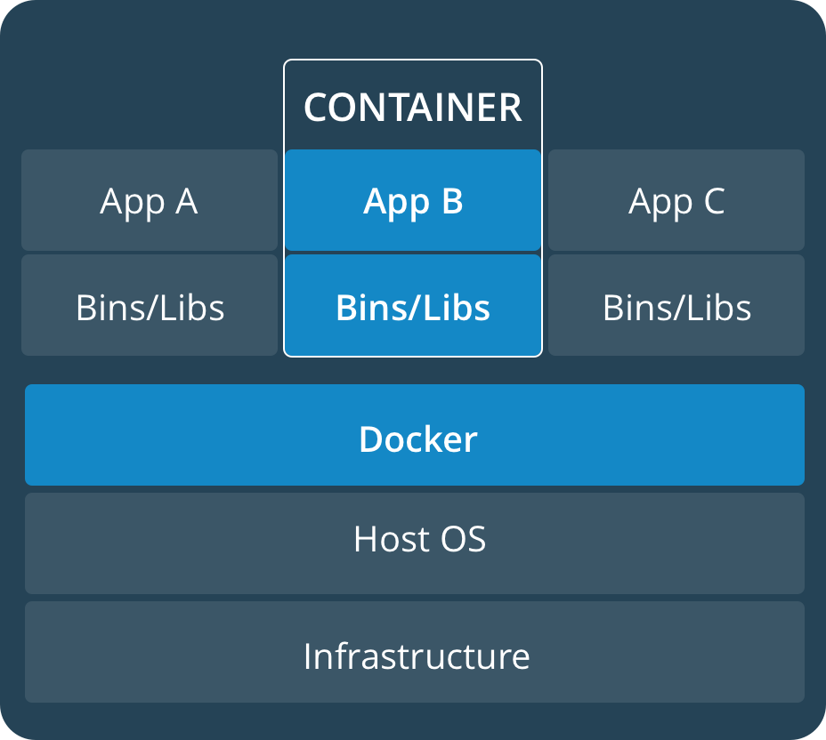
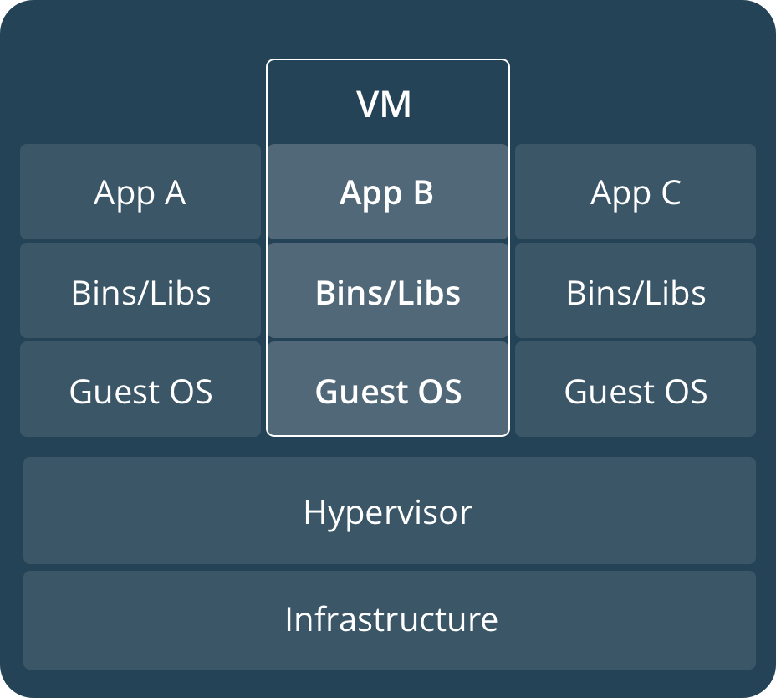
Docker: Conceptos
Una plataforma para:
“desarrollar, desplegar y ejecutar aplicaciones con containers”
Una “imagen” es un paquete ejecutable que contiene todo lo necesario para ejecutar una aplicación [código, librerías de ejecución, ambiente y configuración]
Un “container” es una instancia de ejecución de una imagen.
Ref: https://docs.docker.com/get-started/

Slide 92
Docker: CLI
## Ejecutamos una imagen de ejemplo
docker run hello-world
#--name asigna nombre (ps,kill,exec), -d Daemon mode]
docker run --name websrv -d nginx
## Ejecutamos un comando dentro de un container en ejecución
docker exec -it websrv bash
## Listamos las imágenes disponibles localmente docker image ls ## Listamos los containers docker container ls
## Listamos los containers en ejecución
docker ps
## Detenemos un container en ejecución
docker stop <container_id|name>
## Matamos un container en ejecución
docker kill <container_id|name>
## Eliminamos un container [apagado]
docker rm <container_id|name>
## Ejecutamos una imagen de la distro Alpine en modo interactivo
docker run -it alpine
Ref: https://docs.docker.com/get-started/

Slide 93
Cloud Native
Como puedo seguir …

Slide 94
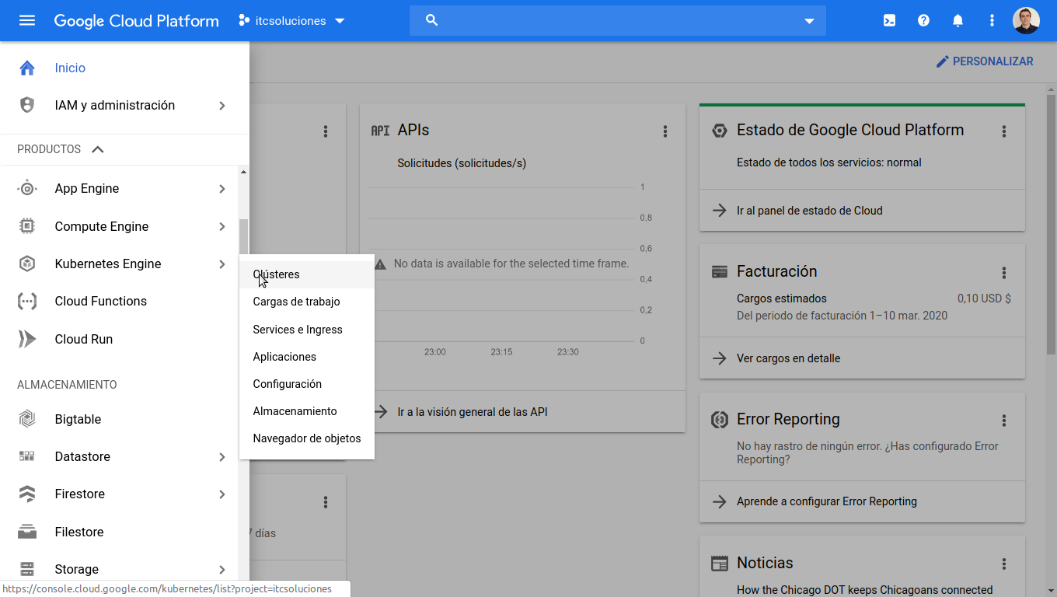
Google Cloud [Kubernetes Engine]
https://console.cloud.google.com

Slide 95
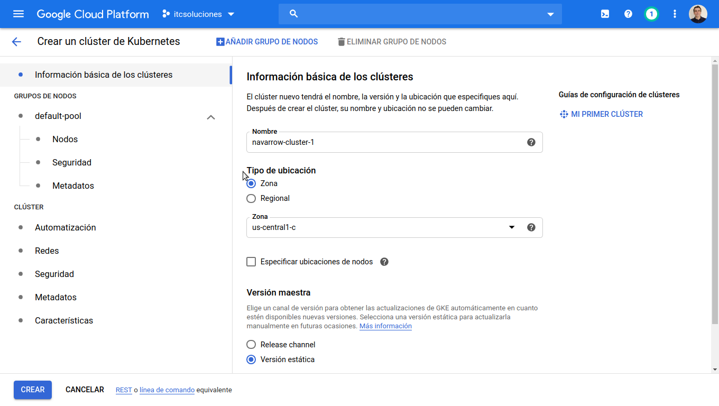
Google Cloud: Creamos el cluster

Slide 96
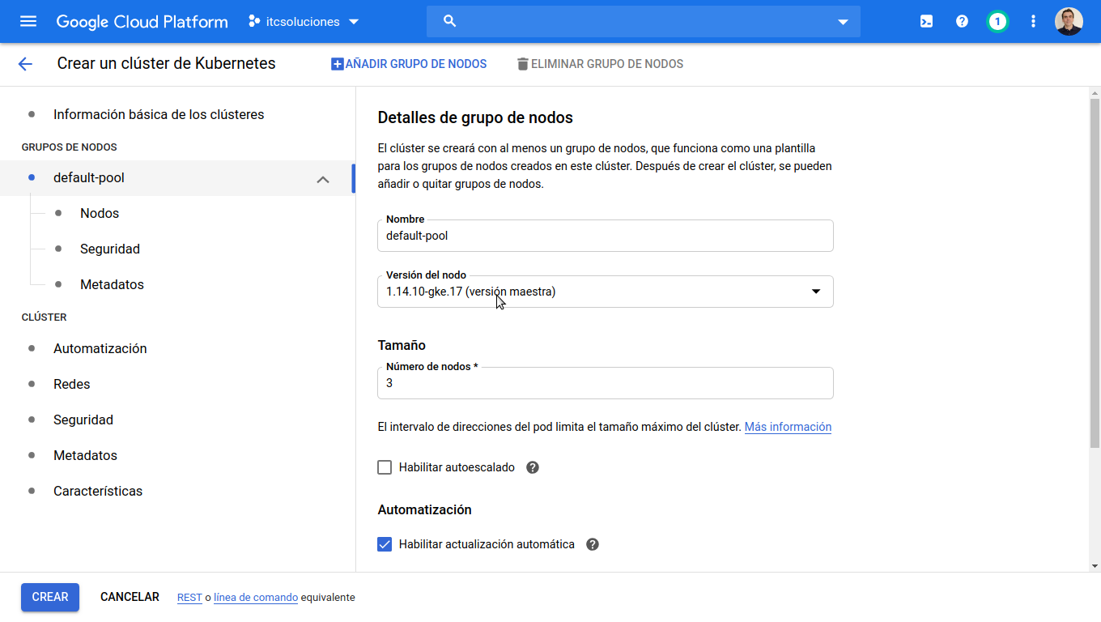
Google Cloud: Creamos el cluster

Slide 97
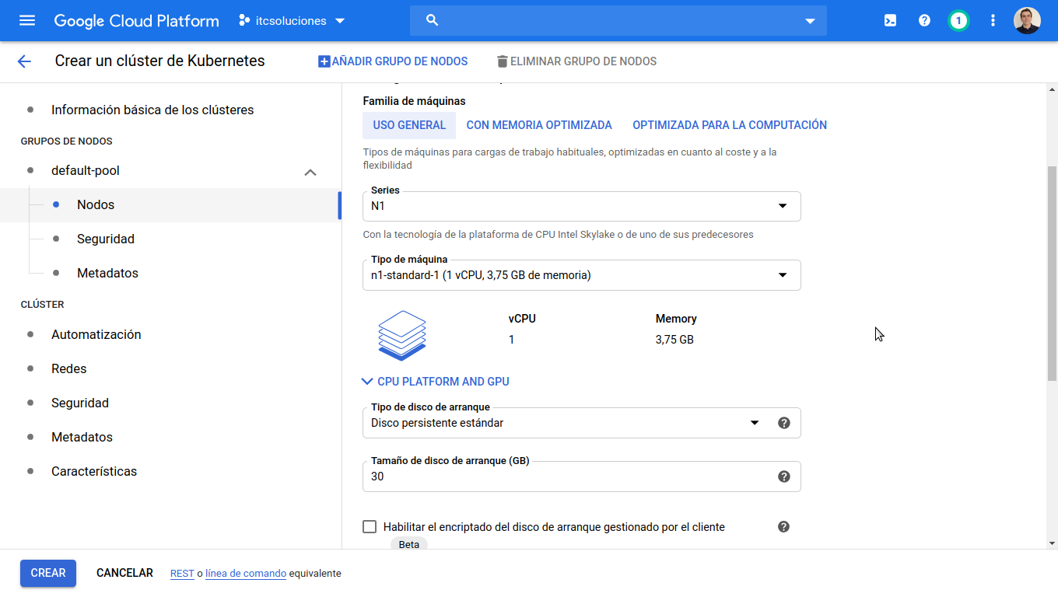
Google Cloud: Creamos el cluster

Slide 98
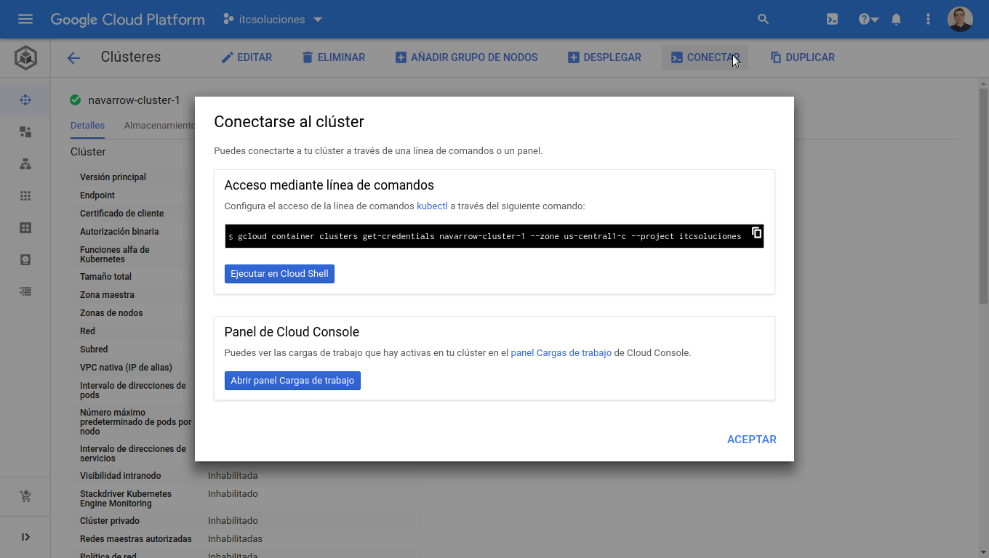
Google Cloud: Conectamos al cluster con cloud shell

Slide 99
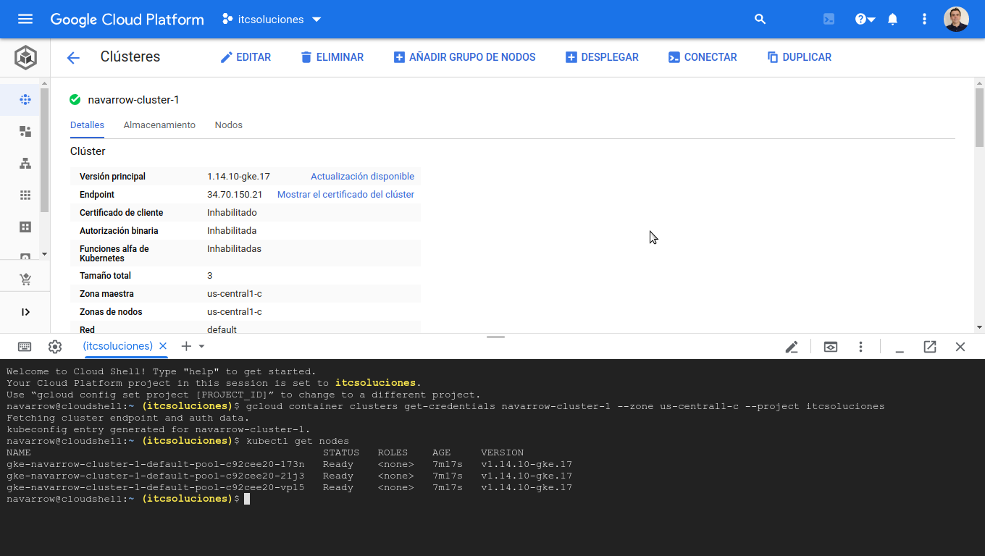
Google Cloud: Conectamos al cluster con cloud shell

Slide 100
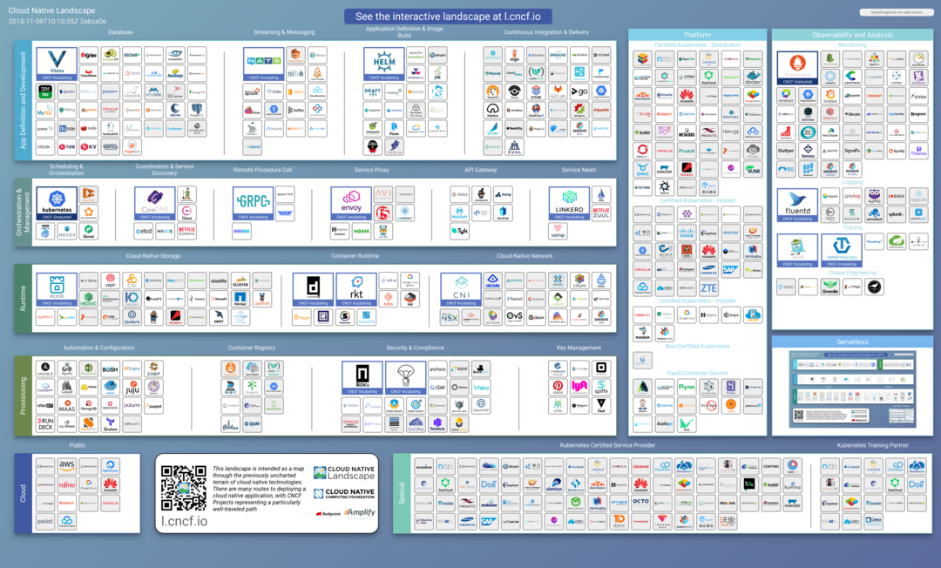

pero … cuidado con los Cloud Native ninjas !

